Slide 1
电商用户购买行为预测
Simple Style Common Template for Business Reporting
·兰又铭·

Slide 2
-CONTENTS-
阶段工作概述
存在问题分析
工作业绩成果
后续工作计划

Slide 3
阶段工作概述
Overview of Phase Work

Slide 4

单击此处
添加本章节的简要内容
数据集
基本思想
代码实现

Slide 5
比赛介绍
比赛背景：
互联网的出现和普及给用户带来了大量的信息，满足了用户在信息时代对信息的需求，但是网上信息量的大幅增长也带来了“信息过载”的问题。这使得用户在面对大量信息时无法从中获得对自己真正有用的信息，导致用户对信息的使用效率大大降低了。为了帮助用户更快速地过滤出有用的信息，需要依据真实的用户购买行为记录，利用机器学习相关技术建立稳健的电商用户购买行为预测模型。
意义：
1. 用于预测用户的下一个行为，以此为用户进行商品的推荐，
2. 准确捕获用户的购买兴趣，提高电商平台商品的购买率。
3. 提升购物体验，促进电子商务发展

Slide 6
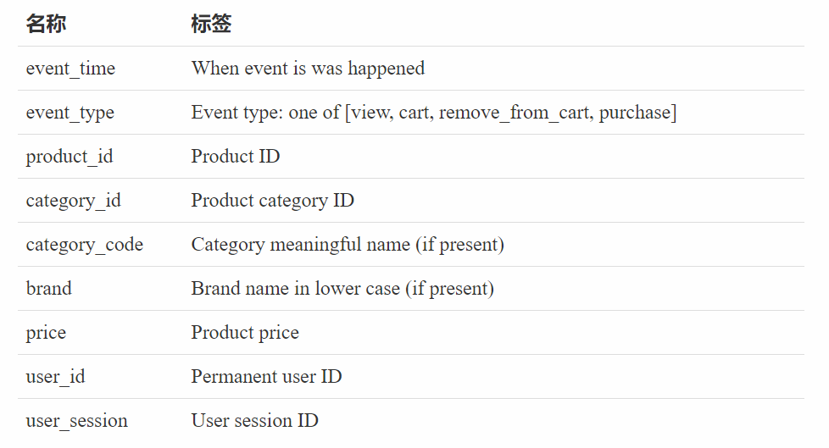
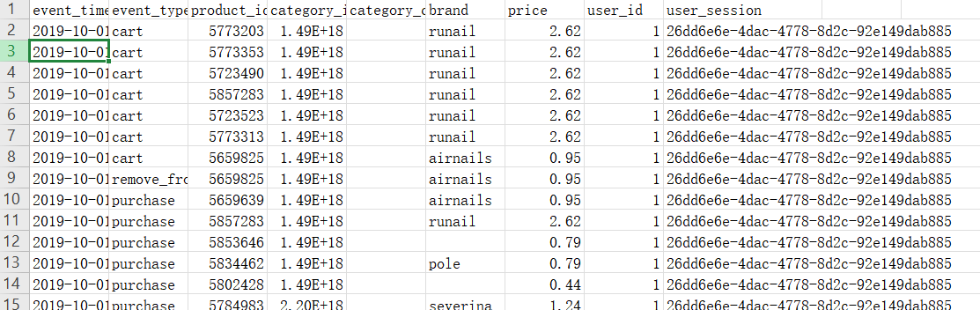
数据集
先查看大赛提供的train.csv训练数据集：
数据集的字段的含义：
单击此处添加本章节的简要内容。本模板精心设计，模板所有素材均可自由编辑替换移动。单击此处添加本章节的简要内容。

Slide 7
模型选择
分类问题
可供选择：
1. 机器学习模型：逻辑回归，支持向量机SVM，决策树，融合逻辑回归和支持向量机
2. 深度学习模型：CNN-LSTM
使用CNN从用户行为中提取高影响力的特征，然后利用LSTM建立时间序列预测模型，最后通过全连接层输出模型预测结果
STEP 02
单击此处添加本章节的简要内容。本模板精心设计，模板所有素材均可自由编辑替换移动。单击此处添加本章节的简要内容。

Slide 8
数据预处理
首先进行数据清洗：数据处理和特征构建完成用户历史行为数据清洗，剔除刷单用户、重大促销等不具有一般规律的数据，并采用分段下采样方法进行样本均衡处理
STEP 02
单击此处添加本章节的简要内容。本模板精心设计，模板所有素材均可自由编辑替换移动。单击此处添加本章节的简要内容。

Slide 9
模型选择
分类问题
可供选择：
1. 机器学习模型：逻辑回归，支持向量机SVM，决策树，融合逻辑回归和支持向量机
2. 深度学习模型：CNN-LSTM
使用CNN从用户行为中提取高影响力的特征，然后利用LSTM建立时间序列预测模型，最后通过全连接层输出模型预测结果
STEP 02
单击此处添加本章节的简要内容。本模板精心设计，模板所有素材均可自由编辑替换移动。单击此处添加本章节的简要内容。

Slide 10
模型选择
分类问题
可供选择：
1. 机器学习模型：逻辑回归，支持向量机SVM，决策树，融合逻辑回归和支持向量机
2. 深度学习模型：CNN-LSTM
使用CNN从用户行为中提取高影响力的特征，然后利用LSTM建立时间序列预测模型，最后通过全连接层输出模型预测结果
STEP 02
单击此处添加本章节的简要内容。本模板精心设计，模板所有素材均可自由编辑替换移动。单击此处添加本章节的简要内容。

Slide 11

单击此处
添加本章节的简要内容
单击此处添加本章节的简要内容。本模板精心设计，模板所有素材均可自由编辑替换移动。单击此单击此处添加本章节的简要内容。本模板精心设计，模板所有素材均可自由编辑替换移动。单击此处添加本章节的简要内容。处添加本章节的简要内容。
本模板精心设计，模板所有素材均可自由编辑替换移动。
本模板精心设计，模板所有素材均可自由编辑替换移动。

Slide 12
工作业绩成果
Work performance results

Slide 13

单击此处键入标题
单击此处添加本章节的简要内容。本模板精心设计，模板所有素材均可自由编辑替换移动。单击此单击此处添加本章节的简要内容。
单击此处添加本章节的简要内容。本模板精心设计，模板所有素材均可自由编辑替换移动。本模板精心设计，模板所有素材均可自由编辑替换移动。
单击此处添加本章节的简要内容。本模板精心设计，模板所有素材均可自由编辑替换移动。单击此单击此处添加本章节的简要内容。
单击此处添加本章节的简要内容。本模板精心设计，模板所有素材均可自由编辑替换移动。单击此单击此处添加本章节的简要内容。

Slide 14
A
B
C
D
单击此处添加本章节的简要内容。本模板精心设计，模板所有素材均可自由编辑替换移动。单击此处添加本章节的简要内容。本模板精心设计，模板所有素材均可自由编辑替换移动。
单击此处添加本章节的简要内容。本模板精心设计，模板所有素材均可自由编辑替换移动。单击此处添加本章节的简要内容。本模板精心设计，模板所有素材均可自由编辑替换移动。
单击此处添加本章节的简要内容。本模板精心设计，模板所有素材均可自由编辑替换移动。单击此处添加本章节的简要内容。本模板精心设计，模板所有素材均可自由编辑替换移动。
单击此处添加本章节的简要内容。本模板精心设计，模板所有素材均可自由编辑替换移动。单击此处添加本章节的简要内容。本模板精心设计，模板所有素材均可自由编辑替换移动。

Slide 15
本模板精心设计，模板所有素材均可自由编辑替换移动。本模板精心设计，模板所有素材均可自由编辑替换移动。
本模板精心设计，模板所有素材均可自由编辑替换移动。本模板精心设计，模板所有素材均可自由编辑替换移动。
KEY WORD
KEY WORD
KEY WORD
KEY WORD
KEY WORD
本模板精心设计，模板所有素材均可自由编辑替换移动。本模板精心设计，模板所有素材均可自由编辑替换移动。
本模板精心设计，模板所有素材均可自由编辑替换移动。本模板精心设计，模板所有素材均可自由编辑替换移动。
本模板精心设计，模板所有素材均可自由编辑替换移动。本模板精心设计，模板所有素材均可自由编辑替换移动。

Slide 16
存在问题分析
Analysis of Existing Problems

Slide 17
A
B
C
单击键入标题
单击键入标题
单击键入标题
本模板精心设计，模板所有素材均可自由编辑替换移动。
本模板精心设计，模板所有素材均可自由编辑替换移动。
本模板精心设计，模板所有素材均可自由编辑替换移动。
本模板精心设计，模板所有素材均可自由编辑替换移动。
本模板精心设计，模板所有素材均可自由编辑替换移动。
本模板精心设计，模板所有素材均可自由编辑替换移动。
本模板精心设计，模板所有素材均可自由编辑替换移动。
本模板精心设计，模板所有素材均可自由编辑替换移动。
本模板精心设计，模板所有素材均可自由编辑替换移动。
本模板精心设计，模板所有素材均可自由编辑替换移动。
本模板精心设计，模板所有素材均可自由编辑替换移动。
本模板精心设计，模板所有素材均可自由编辑替换移动。

Slide 18

单击此处
添加本章节的简要内容
本模板精心设计，模板所有素材均可自由编辑替换移动。
本模板精心设计，模板所有素材均可自由编辑替换移动。
本模板精心设计，模板所有素材均可自由编辑替换移动。
单击此处添加本章节的简要内容。本模板精心设计，模板所有素材均可自由编辑替换移动。
本模板精心设计，模板所有素材均可自由编辑替换移动。

Slide 19
单击此处添加本章节的简要内容。本模板精心设计，模板所有素材均可自由编辑替换移动。单击此处添加本章节的简要内容。本模板精心设计，模板所有素材均可自由编辑替移动。单击此处添加本章节的简要内容。
KEY
WORDS
KEY
WORDS
KEY
WORDS
KEY
WORDS
单击此处添加本章节的简要内容。本模板精心设计，模板所有素材均可自由编辑替换移动。
单击此处添加本章节的简要内容。本模板精心设计，模板所有素材均可自由编辑替换移动。
单击此处添加本章节的简要内容。本模板精心设计，模板所有素材均可自由编辑替换移动。
单击此处添加本章节的简要内容。本模板精心设计，模板所有素材均可自由编辑替换移动。

Slide 20
后续工作计划
Follow-up work plan

Slide 21
添加您的标题
添加您的标题
添加您的标题
添加您的标题
尽量与标题文本语言风格相符合,语言描述尽量简洁生动。尽量与标题文本语言风格相符合,语言描述尽量简洁生动。
尽量与标题文本语言风格相符合,语言描述尽量简洁生动。尽量与标题文本语言风格相符合,语言描述尽量简洁生动。
尽量与标题文本语言风格相符合,语言描述尽量简洁生动。尽量与标题文本语言风格相符合,语言描述尽量简洁生动。
尽量与标题文本语言风格相符合,语言描述尽量简洁生动。尽量与标题文本语言风格相符合,语言描述尽量简洁生动。

Slide 22
单击此处
添加本章节的简要内容
单击此处添加本章节的简要内容。本模板精心设计，模板所有素材均可自由编辑替换移动。本模板精心设计，模板所有素材均可自由编辑替换移动。
单击此处
添加本章节的简要内容
单击此处添加本章节的简要内容。本模板精心设计，模板所有素材均可自由编辑替换移动。本模板精心设计，模板所有素材均可自由编辑替换移动。

Slide 23
单击此处添加本章节的简要内容。本模板精心设计，模板所有素材均可自由编辑替换移动。
单击此处添加本章节的简要内容。本模板精心设计，模板所有素材均可自由编辑替换移动。
单击此处添加本章节的简要内容。本模板精心设计，模板所有素材均可自由编辑替换移动。
KEY WORDS
KEY WORDS
KEY WORDS
KEY WORDS
KEY WORDS
KEY WORDS
单击此处添加本章节的简要内容。本模板精心设计，模板所有素材均可自由编辑替换移动。
单击此处添加本章节的简要内容。本模板精心设计，模板所有素材均可自由编辑替换移动。
单击此处添加本章节的简要内容。本模板精心设计，模板所有素材均可自由编辑替换移动。

Slide 24
感谢您的聆听
THANKS FOR YOUR LISTENING

Slide 25
END.THANK
愿努力的人都不被辜负 愿所有的梦想都能起飞 为爱付出，为幸福努力，为自己而活
BY：一方天地

Slide 26


一方天地 / 设 计 师
稻壳儿独家认证设计师
具有多年PPT设计与定制经验
擅长各种类型的PPT制作
售后微信：zj19830653，欢迎咨询
进店方式：搜索“一方天地”或点击链接http://chn.docer.com/works?userid=357090809

